Slide 1
CPU脆弱性
株式会社アプライド・マーケティング
大越 章司
shoji@appliedmarketing.co.jp

Slide 2
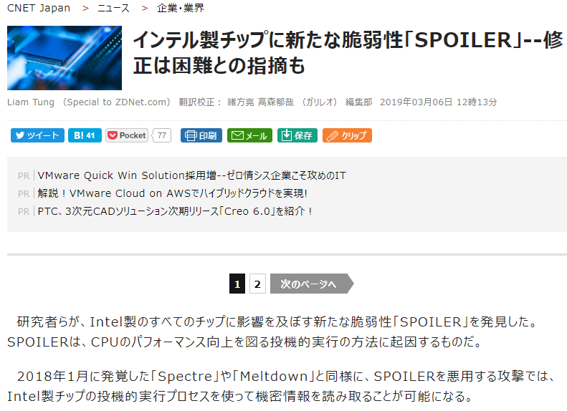
Intel 製 CPU に「新たな」脆弱性（2019年3月）
Notes:
https://japan.cnet.com/article/35133748/

Slide 3
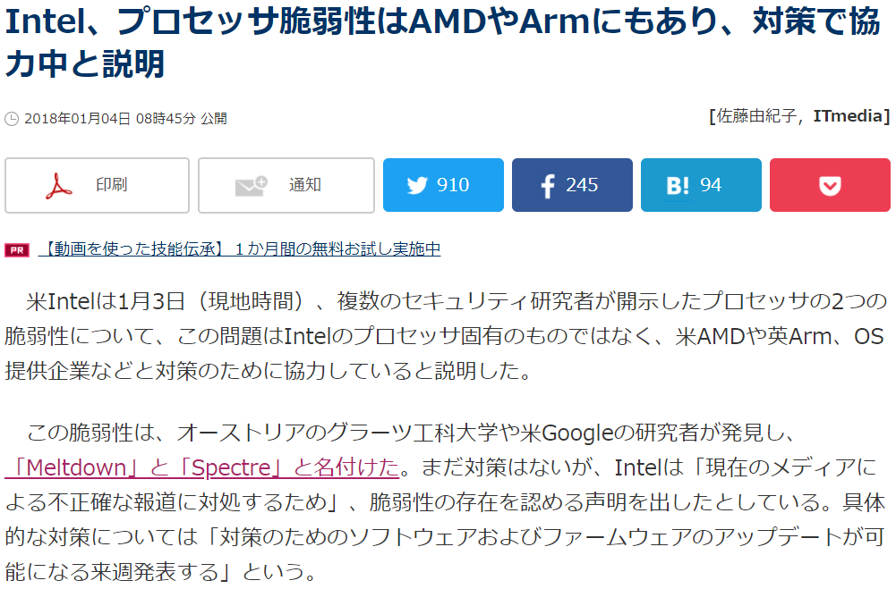
ほとんどのCPUに影響する脆弱性（2018年1月）
Notes:
http://www.itmedia.co.jp/news/articles/1801/04/news009.html
https://jp.techcrunch.com/2018/01/05/2018-01-03-kernel-panic-what-are-meltdown-and-spectre-the-bugs-affecting-nearly-every-computer-and-device/

Slide 4
SpectreとMeltdown
高速処理のための仕組みを悪用できる脆弱性
Spectre variant1
(投機的実行における)
条件付き分岐における境界チェックの回避
Intel
AMD
ARM
他CPU
Spectre variant2
(投機的実行における)
分岐先のインジェクション
Spectre variant3
(Meltdown)
(投機的実行における)
キャッシュへの不正なデータロード
IntelのCPU
CPU上で複数のプロセスが動作している場合、他のプロセスが使っているメモリ空間にはアクセスできないようOS/CPUが制御
アクセス制限されているメモリ空間に他のプロセスがアクセスできてしまう
パスワードなどの重要な情報を盗み見られる可能性
Notes:
https://ja.wikipedia.org/wiki/Spectre
http://ascii.jp/elem/000/001/613/1613155/index-2.html

Slide 5
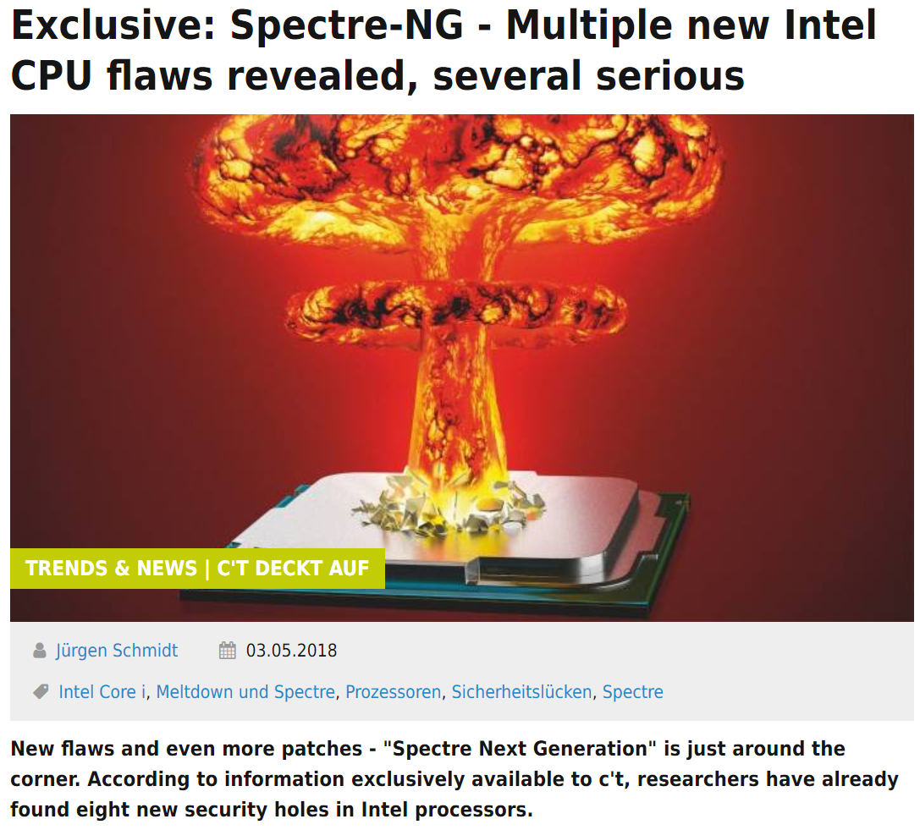
Spectre-NG：新たなCPU脆弱性（2018年3月）
Spectreクラスの新たな8つの脆弱性
4つが「高い危険性」、4つが「中程度の危険性」
IntelのCPUとAMD、ARMの少数のCPUに影響
仮想マシンからの攻撃が可能
対策が整っていないため、詳細は未公表
Notes:
https://www.heise.de/ct/artikel/Exclusive-Spectre-NG-Multiple-new-Intel-CPU-flaws-revealed-several-serious-4040648.html

Slide 6
Meltdownの仕組み
Notes:
6

Slide 7
CPUの特権モードとアクセス制限
OS、デバイスドライバはRing0
アプリケーションはRing3
カーネルモードでプロテクトされたメモリエリアにアプリケーション（ユーザーモード）は直接アクセスできない
これを利用して、パスワードや暗号鍵など重要なデータを守っている
OS
カーネルモードメモリ
X
ユーザープロセス①
ユーザーモードメモリ①
ユーザープロセス②
X
ユーザーモードメモリ②
Notes:
https://ja.wikipedia.org/wiki/CPUモード

Slide 8
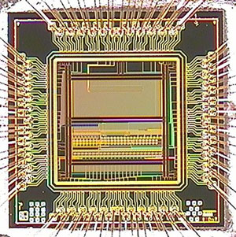
CPUのパイプライン処理
昔のCPU
命令①
命令②
命令③
命令④
命令⑤
命令①
命令②
命令③
命令④
命令⑤
デコード
処理
読込
書込
最近のCPU
命令①
命令②
命令③
命令④
命令⑤
命令①
命令②
命令③
命令④
命令⑤
１クロック
Notes:
命令の順序を変えてパイプラインを埋めるのがアウトオブオーダー

Slide 9
3 GHzとはどれくらいの周波数なのか
3 GHz = 3,000,000,000 Hz = 30億 Hz
光速 = 秒速30万キロ
= 30,000,000,000 cm =300億 cm
3 GHz で動作する CPU の
1 クロックの間に光は
10cmしか進まない

Slide 10
キャッシュメモリ
超高速
数ＧＨｚ
（nsec以下）
CPU
キャッシュメモリ
数百M～数GHz
高速
高速だが小容量で高価
今後使うであろうデータをあらかじめ読み込んでおく
数百ＭＨｚ
（数十nsec）
DRAM
低速
μ～msec
HDD

Slide 11
メモリ階層
中速
低速
安価
超安価
中容量
大容量
CPU
DRAM
HDD
プログラム
データ
プログラム
データ

Slide 12
キャッシュメモリ
高速
中速
低速
高価
安価
超安価
小容量
中容量
大容量
CPU
キャッシュ
DRAM
HDD
プログラム
データ
プログラム
データ
データ

Slide 13
投機的実行（Speculative Execution）
プログラム内にループや条件分岐がある場合、条件判断（命令③や④）が確定しないと次にどちらへ進めば良いかわからない
命令①
条件判断
命令②
パイプラインが埋められない
＝実行速度が落ちる
ループ
命令③
命令④
分岐
進む可能性の高いルートを予測（分岐予測）してパイプラインを埋めておく
→予想が外れた場合にそれまでの結果を破棄（投機的実行）
命令⑤

Slide 14
アウトオブオーダ実行（Out of Order）
プログラム内の命令に依存関係がある場合、前の命令が終わるまで次の命令を実行できない
命令①
命令②
パイプラインが埋められない
＝実行速度が落ちる
命令③
命令④
命令の順番を無視して、依存関係の無い命令を並行して処理することでパイプラインを埋める
命令⑤

Slide 15
Meltdownの仕組み（アウトオブオーダを悪用）
不正な命令をキャンセル
（キャッシュにデータは残ったまま）
命令①
命令②
命令①
命令②
不正な命令④
命令③
命令③
不正な命令②
不正な
命令④
メモリからの読み込み
＝キャッシュへも読み込まれる
不正な
命令⑤
不正なメモリ
アクセス
キャッシュ内のデータを読み出す

Slide 16
次々に見つかる脆弱性－20数種類の変種
Notes:
https://blog.kaspersky.co.jp/35c3-spectre-meltdown-2019/22205/

Slide 17
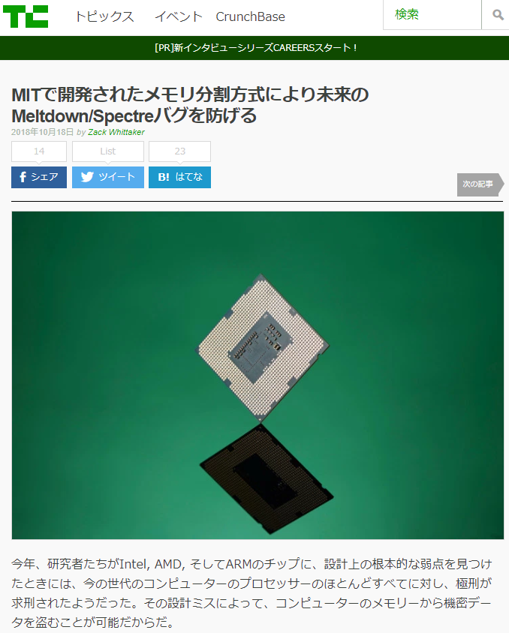
今も続く対策
Notes:
https://jp.techcrunch.com/2018/10/18/2018-10-17-mit-researchers-say-memory-splitting-breakthrough-could-prevent-another-meltdown-or-spectre-flaw/
https://pc.watch.impress.co.jp/docs/news/1101890.html

Slide 18
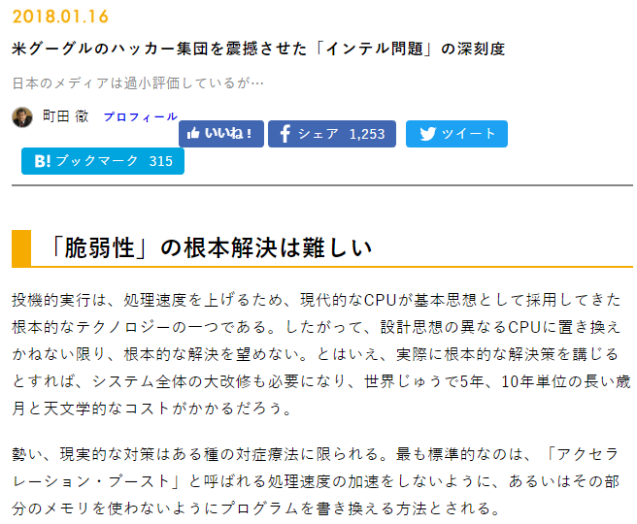
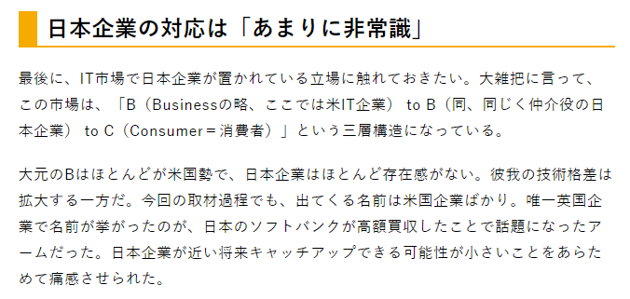
日本であまり報じられないCPU脆弱性
Notes:
https://gendai.ismedia.jp/articles/-/54143?page=3

Slide 19
問題の深刻度
全てのプロセッサの
入れ替えが必要
最終的な解決のためには世界中のCPUをすべて
対策済みのものに交換する必要がある
メインフレームも例外では無い?（今のところ影響は確認されていない）
脆弱性の無いCPUの開発は難しい？
実際の攻撃には
高いハードル
実際の攻撃は確認されていないが、油断はできない（不審な動きが観測されている）
ソフトウェア対策の
限界
ソフトウェアでの対策はパフォーマンスに影響を与える場合がある
クラウドへの影響
仮想マシンからの攻撃を可能にするため、クラウド事業者などへの影響も大きい
IoTデバイスへの
影響
IoTデバイスは脆弱性が見つかってもパッチを当てられない場合も考えられるため、セキュリティについて考えておく必要がある
遠隔地からパッチを当てる機能、使用を停止する機能など
Notes:
http://blog.trendmicro.co.jp/archives/17154

